Slide 1
上机安排

Slide 2
时间
共四次上机
  用户、安全和索引，2017-10-9/11日晚
  约束和触发器，2017-10-16/18日晚
  PL/SQL，2017-11-6/8日晚
  OCI，2017-11-13/15日晚
  作业提交：4份实验报告，word文档
  文件名格式为：学号-第N次.doc
  每份实验报告25分，总分100.

Slide 3
作业使用的实例
HR用户下的表
  Countries，国家信息
  Departments，部门信息
  Employees，员工信息
  Jobs，工作岗位信息
  Job_history，员工历史岗位信息
  Locations，位置历史信息
  Regions，区域信息（洲）

Slide 4
作业1
用户安全、并发和索引
  通过iSqlplus建立自己的用户，并给予相应的授权，体会用户、角色和权限的关系
  并发
    体会锁机制，通过同时启动两个会话，同时更新同一个数据，造成两个会话对一个数据的争用，来体会锁机制（一个会话在等待）。
    创造死锁，通过同时启动两个会话，分别对两个资源进行交叉加锁，来实现死锁（Oracle会检测出该死锁）
    隔离级别，赋予事务不同的隔离级别，通过启动两个会话来体会并发。设计实验用例，体现多事务的读写竞争。
    要求：记录实验结果，撰写实验报告，要求在报告中明确实验目的、实验内容、实验结果和分析。

Slide 5
作业1
用户安全、并发和索引
  索引，通过Sqlplus的set autotrace语句跟踪
    B*树索引，升序与降序的混合
    基于函数的索引，使用课件中的例子，伪造数据
    数据：HR用户表数据，或课件的例子程序伪造数据
    针对上述索引机制，设计实验，
      B*索引实验，用或不用索引
      基于函数的索引，用或不用索引
      外键不加索引的查询路径
      基于函数索引的其它用途
    要求：撰写实验报告，报告内容：实验目的、实验内容、实验结果和实验分析。

Slide 6
作业2
约束和触发器
  约束，分别创建Oracle的6种约束，并设计实验用例来验证该约束。外键约束中需要设计实验来验证外键约束的默认行为。（创建新表）
  触发器
    结合课件，设计行级触发器、语句级触发器各1个，体会触发器的执行顺序对业务逻辑的影响，以及对DML语句性能的影响。（使用HR用户下的表来增加业务逻辑）
  要求，撰写实验报告，写明实验目的、实验内容（包括业务逻辑和触发器等相关代码，代码放到Word文档中，并给出执行结果的截图）、实验结果和分析。

Slide 7
作业3
PL/SQL
  设计过程和函数各1个
  实验内容：
    在HR用户的例表下，自行设计业务逻辑
    分别实现设计过程与函数各一个，要求提交并存储到数据中。
  提交：实验报告，内容包括实验目的、内容、结果和分析，源代码放到Word文档中，并给出执行结果的截图。

Slide 8
作业4
OCI编程
  实验内容：要求使用SQL语句和PL/SQL
    在HR用户的例表中，完成数据读取等业务逻辑操作功能
    调用作业3中编写的存储过程
  提交：实验报告、源代码，包括运行结果的截图

Slide 9
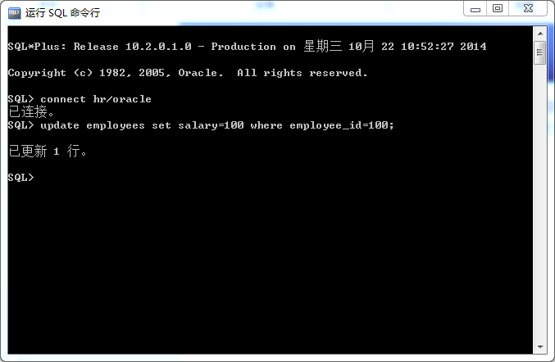
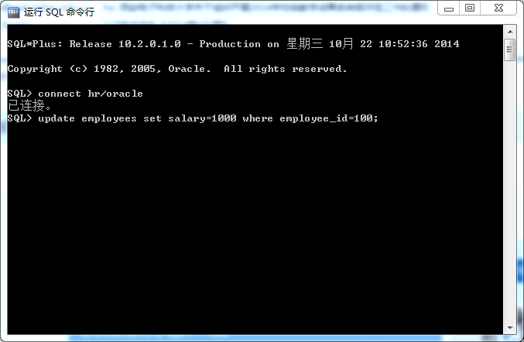
作业1-讲解
体会锁机制，通过同时启动两个会话，同时更新同一个数据，造成两个会话对一个数据的争用，来体会锁机制（一个会话在等待）
重点：同一资源的争夺

Slide 10
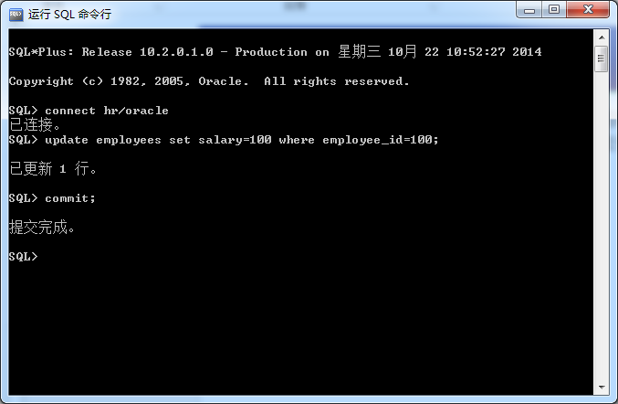
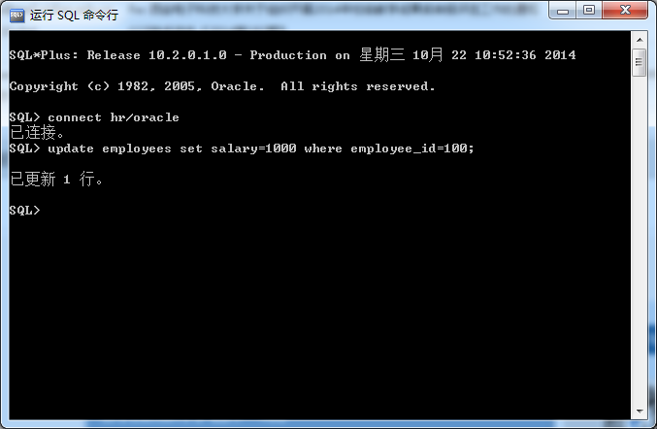
作业1-讲解
体会锁机制，通过同时启动两个会话，同时更新同一个数据，造成两个会话对一个数据的争用，来体会锁机制（一个会话在等待）

Slide 11

作业1-讲解
创造死锁，通过同时启动两个会话，分别对两个资源进行交叉加锁，来实现死锁（Oracle会检测出该死锁）
会话A
会话B
更新表A
表A
更新表B
更新表B
表B
更新表A
commit

Slide 12
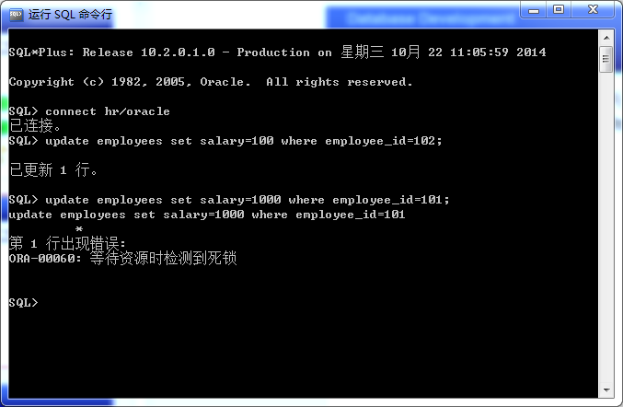
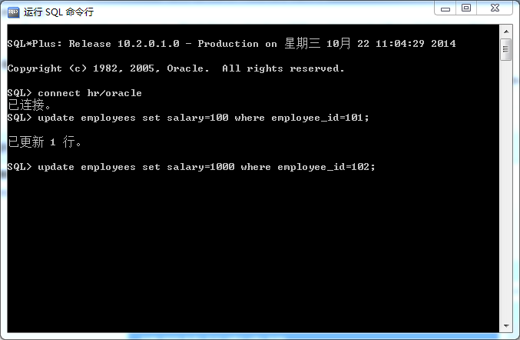
作业1-讲解
创造死锁，通过同时启动两个会话，分别对两个资源进行交叉加锁，来实现死锁（Oracle会检测出该死锁）

Slide 13
作业1-讲解
事务隔离级别
  Oracle提供三种事务隔离级别，实验版本不支持read only，仅支持READ COMMITTED、 SERIALIZABLE
  相关语句
SET TRANSACTION ISOLATION LEVEL READ COMMITTED;
SET TRANSACTION ISOLATION LEVEL SERIALIZABLE;
SET TRANSACTION READ ONLY;
ALTER SESSION SET ISOLATION_LEVEL SERIALIZABLE;
ALTER SESSION SET ISOLATION_LEVEL READ COMMITTED;

Slide 14
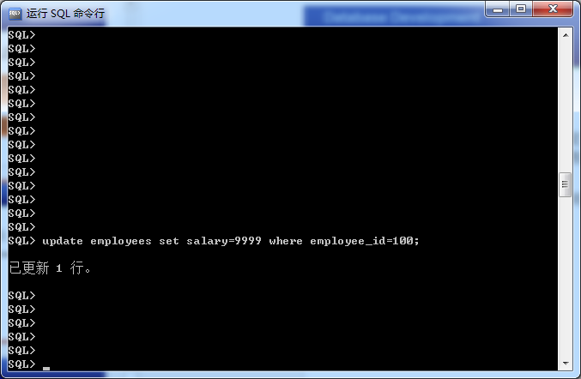
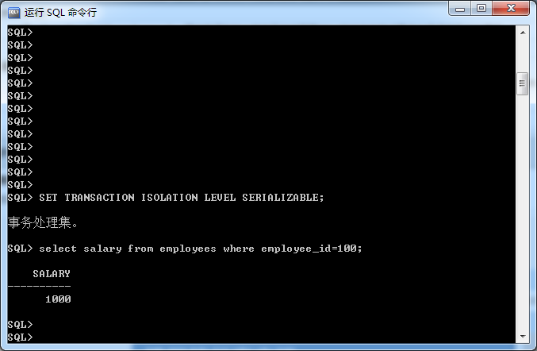
作业1-讲解
事务隔离级别
  实验内容：
  SQL标准下事务隔离级别的定义，与Oracle提供的事务隔离级别的差异性。例如提交读隔离级别下，Oracle会不会出现不可重复读和幻象读，为什么？
  体会提交读与串行化级别之间的差异？并发用户的相互差异？

Slide 15
作业1-讲解
索引：B树索引、基于函数的索引，位图不做
注意事项：
  HR用户在Sqlplus下查看查询计划，需要给HR用户赋予DBA角色
  是否使用索引，需要考虑两个问题：
  1、Where后面条件表达式中属性的组成，与索引项的匹配关系
  2、SQL语句中涉及到的属性列，例如select后面的属性列表，与索引项的关系。它决定了是通过索引数据回答，还是通过索引数据进行二次查找。

Slide 16
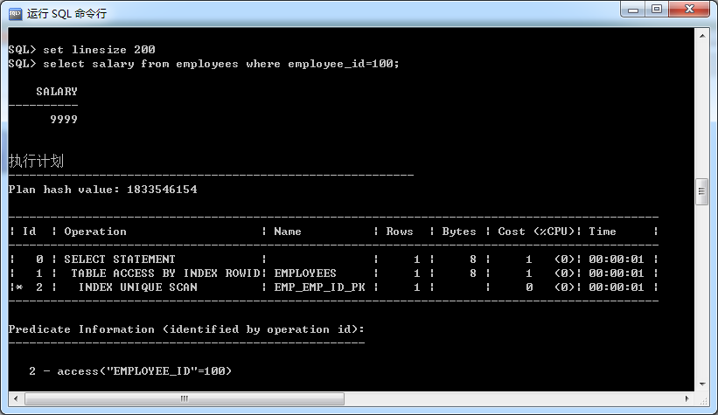
作业1-讲解
索引：B树索引、基于函数的索引，位图不做

Slide 17
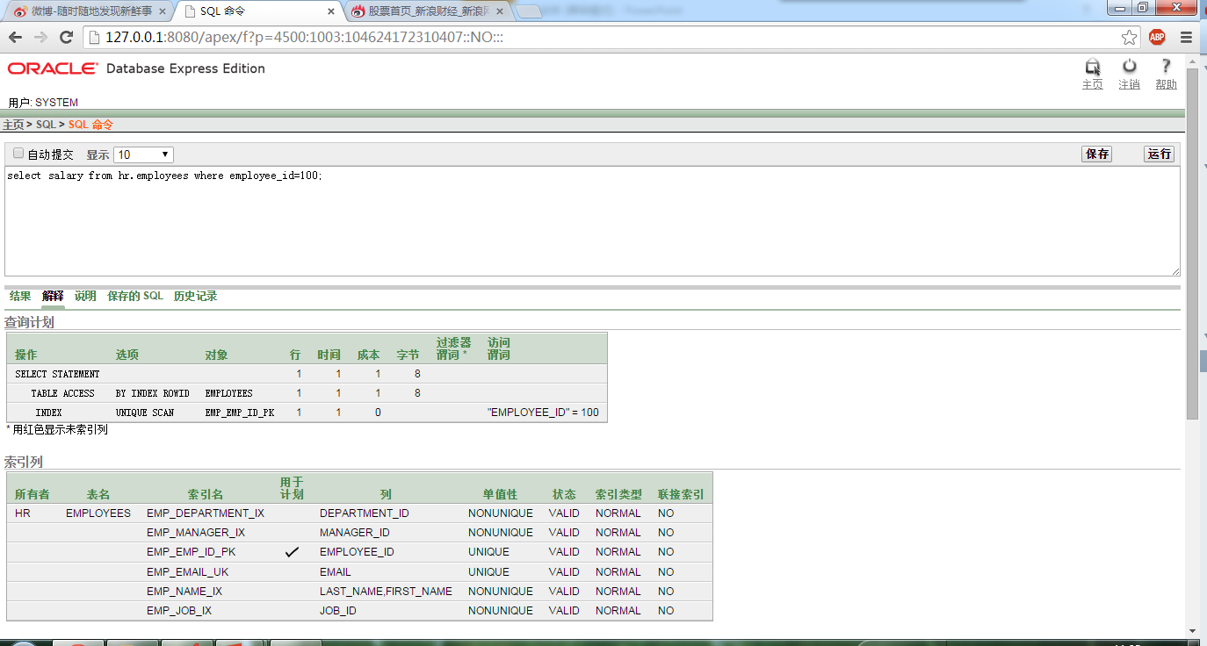
作业1-讲解
索引：B树索引、基于函数的索引

